Slide 1
Неуспешность ребенка с ОВЗ: медицинский аспект
Поздняк Вера Владимировна, к.м.н., доцент кафедры специальной педагогики ЛОИРО

Slide 2
В настоящее время увеличивается количество детей с пограничными и сочетанными нарушениями развития, которых нельзя с достаточной определенностью отнести ни к одному из традиционно выделяемых видов психического дизонтогенеза.

Slide 3
В российской психологии аномального развития принята типология нарушенного развития В.В.Лебединского (1985, 2003).
 | ТИП ДИЗОНТОГЕНЕЗА | ПРИЧИНА
1 | НЕДОРАЗВИТИЕ | ОСТАНОВКА РАЗВИТИЯ
2 | ЗАДЕРЖАННОЕ РАЗВИТИЕ
3 | ПОВРЕЖДЕННОЕ РАЗВИТИЕ | ПОЛОМКА РАЗВИТИЯ
4 | ДЕФИЦИТАРНОЕ РАЗВИТИЕ
5 | ИСКАЖЕННОЕ РАЗВИТИЕ | АСИНХРОНИЯ РАЗВИТИЯ
6 | ДИСГАРМОНИЧЕСКОЕ РАЗВИТИЕ
Notes:
3

Slide 4
В настоящее время выделяется особая типологическая группа в составе детского населения
«дети группы риска» (child at risk)
«плохо адаптирующиеся дети (maladjusted children)
«школьно-дезадаптированные дети»
«неуспешные в учебной деятельности дети»
«Школьные трудности»
«трудности обучения»
«трудности учения»
«школьная неуспешность»
«школьная неуспеваемость»
«специфические расстройства развития школьных навыков»

Slide 5
Распространенность
Количество детей, испытывающих трудности в усвоении учебного материала общеобразовательной школы, по данным разных авторов, составляет 15-40% от общей средней популяции детей младшего школьного возраста

Slide 6
На фоне трудностей в обучении, испытываемых младшими школьниками, возникают вторичные поведенческие и личностные отклонения
(С.А. Беличева, Л.И. Божович, Т.А Власова, А.И. Захаров, И.А. Коробейников, В.И. Лубовский, Н.Г.Лусканова, М.С. Певзнер, Л.С. Славина и др.)
Фактически в специальной психологической помощи нуждаются не только дети, посещающие специализированные образовательные учреждения, но и значительное количество детей, обучающихся в общеобразовательных школах
школьной неуспеваемости у детей - феномен систематического отставания обучающегося от сверстников в усвоении школьной программы, приводящий к негативным последствиям в его поведении: стойкому нежеланию учиться, нарушениям школьной дисциплины, прогулам, отказу посещать школу

Slide 7
Факторы школьной неуспешности
Биологический
Социальный
факторы включают в себя патологическое течение беременности (токсикоз, угроза прерывания)
соматические, инфекционные и эндокринные заболевания беременных
интоксикации (алкогольная, наркотическая, профессиональные вредности)
несовместимость по резус-фактору, недоношенность, асфиксия плода, родовая травма
нейроинфекции
наследственно обусловленная слабость определенных структур мозга
микросоциального окружения (семья)
с низким культурным, образовательным и социальным уровнем.
Задержка чаще возникает в неполных семьях, в семьях с дисгармоничным, безнадзорным воспитанием, воспитанием по типу неприятия и вседозволенности

Slide 8
Не только функция зависит от структуры, но и мозговая архитектура зависит от опыта функционирования
мозговая структура
функция

Slide 9
Барьеры, препятствующие успешности:
академические барьеры: отставание на один или несколько классов от сверстников, пропуск нескольких предметных курсов, второгодничество, низкая успеваемость, дефицит базовых умений, невключенность в жизнь класса и школы, дисциплинарные проблемы;
внешние барьеры: неполная семья, положение семьи на уровне бедности и ниже, девиантное поведение и др.;
физические или психологические барьеры: наличие специальных образовательных потребностей, отсутствие мотивации к обучению, инвалидность
М.А. Пинская

Slide 10
Специфические нарушения навыков чтения (дислексия).
Дислексия — одно из наиболее часто встречающихся специфических расстройств развития школьных навыков (до 10% детей школьного возраста, преимущественно из неблагополучных семей).
Дислексия – это состояния, основным проявлениям которых является стойкая избирательная неспособность овладеть навыком чтения, несмотря на достаточный для этого уровень интеллектуального и речевого развития, отсутствие нарушений слухового и зрительного анализаторов и оптимальные условия обучения»
Выявлена связь между выраженными трудностями в овладении чтением и нарушением миграции нейронов во время развития плода: данное нарушение может вести к атипичному развитию речевых зон мозга и, далее, к снижению слухоречевой памяти и речевым проблемам, которые обусловливают трудности чтения
установлено, что трудности чтения только на 50 % определяются наследственностью

Slide 13
Специфическое нарушение навыков письма, правописания (дисграфия).
Расстройство письма может являться результатом органического поражения мозга (задняя часть средней лобной извилины левого полушария у правшей и правого — у левшей), а также дефекта центрально-теменных зон, связанных с переработкой информации и развития навыков чтения.
Первые проявления клиники данного расстройства характеризуются трудностями правописания слов. Письменная речь при этом изобилует множеством стилистических, синтаксических и грамматических ошибок, исправлений и зачеркиваний. Как правило, ребенок забывает начинать предложение с заглавной буквы и закончить его точкой. Обращает на себя внимание примитивность письменной продукции таких больных. По сравнению со своими сверстниками они не способны выразить мысли в предложения и выстроить их в логической последовательности.
Личностные изменения детей с дисграфией характеризуются потерей интереса к учебе, развитием агрессивности, повышенной тревожности или депрессии, стойким снижением самооценки, отчуждением от сверстников и др.
Помимо личностных особенностей, у больных с дисграфией наблюдаются и интеллектуальные. нарушения в виде снижения аналитико-синтетической деятельности мозга.
Становясь взрослыми, такие больные, как правило, занимают низкий социальный статус в связи с их несоответствием требованиям, предъявляемым к правописанию в большинстве профессий. Принципы терапевтического лечения и психолого-педагогической реабилитации идентичны таковым при алексии.

Slide 14
Этапы становления письменной речи.
наглядно-иконические представ­ления. В этот период могло появиться понима­ние возможности передавать простейшие сообщения с по­мощью рисунков.
Как свидетельствует изучение исторических материалов и куль­туры отсталых племен, существующих в наше время, раз­витые формы письменности возникают лишь при опреде­ленном, минимально необходимом уровне выработанных обществом когнитивных навыков.
До 5-6 лет единственной доступной детям графической формой передачи сообщений является рисунок.

Slide 15
Этапы овладения графическим знаком у ребенка.
а) условно-подражательной записи (каракули, лишь внешне напоминающие письменный текст)
б) запись образа — пиктограмма, которая позднее дифференцируется в буквен­ную запись.
Для того, чтобы ребенку овладеть альфабетическим письмом, ему необходимо «сделать основное открытие, а именно: рисовать можно не только вещи, но и речь» Л.С. Выготский

Slide 16
Письмо как навык.
письмо включает три основные операции:
а) сим­волическое обозначение звуков речи, т. е. фонем.
б) моделирование звуковой структуры слова с помощью графических символов.
в) графо-моторные операции

Slide 18
Основные компоненты процесса письма, их функциональное значение и задействованные зоны мозга
Компонент | Функциональное значение | Зона мозга
Зрительный образ буквы | Анализ элементов, включенных в букву, различение письменных и печатных букв | Затылочная кора
Зрительно-пространственный образ буквы | Различение букв, имеющих сходные конструкции (н – п, з – ь) и пространственные детали (ш – щ, у – ц, б – д), положение буквы в зеркальном пространстве | Теменно-височно-затылочная подобласть
Исполнение написания | Схема движения, соответствую щ а я образу буквы. Тонкие движения руки, плавность перехода от одного элемента к другому, от одной буквы к другой | Теменная область Заднее-лобная (премоторная) область
Инициация написания | Постановка целей; выбор программы сочетаний букв, слов; контроль за написанием с пониманием смысла; расстановка знаков препинания | Лобные отделы

Slide 19
Компонент | Функциональное значение | Зона мозга
Соотнесение звука и буквы через проговаривание | Различение сходных по артикуляции звуков (д – н, б – м), а также дифференцировка звуков в сложных сочетаниях согласных (кораблекрушение, подполковник) | Теменная область
Восприятие звуков речи | Различение звуков, сходных по звучанию, но с различным или особым написанием: глухие и звонкие согласные; твердые и мягкие гласные; написание с мягким знаком | Верхневисочная зона
Слухоречевая память | Удержание в кратковременной памяти материала, требующего перевода в письменную речь | Широкая височная зона
Стабильность написания | Равномерность темпа письма; сохранение размера букв по всей длине строки, от начала до конца страницы; соразмерность интервалов | Глубинные структуры мозг

Slide 22
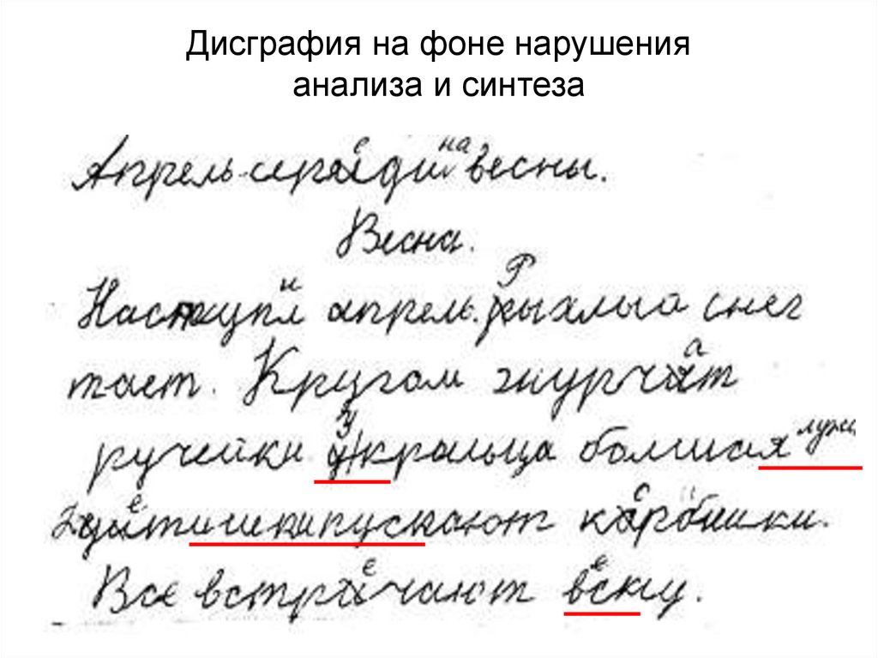

Slide 24
Дискалькулия – комплекс нарушений понимания логики математических действий, закономерностей преобразования чисел и их соотношений, непонимание условий задач.

Slide 25
Симптомы дискалькулии
Ошибки в назывании чисел.
Запоминание порядка следования чисел без понимания их значений.
Затруднения с определением места числа среди остальных чисел.
Недостаточное знание математической терминологии.
Сложности в разложении числа на слагаемые.
Невозможность распределить числа по закономерности больше-меньше.
Ошибки в написании чисел.
Выполнение только элементарных арифметических операций, причём исключительно путём ручного счёта.
Мыслительные процессы предельно конкретны, задачи воспринимаются только при наличии предметного условия.
Затруднения при выполнении последовательных арифметических действий.
Значительные сложности или полная невозможность выполнения действий со сложными числами.

Slide 26
терапия
Коррекция обучением. Для ребенка с СРРШН к основной программе обучения создается дополнительная, ориентированная на формирование определенного навыка. Используются методы, вовлекающие в процесс сразу несколько модальностей (слуховую, зрительную, двигательную, артикуляционную).
Нейропсихологическая коррекция. Используется интегративный метод, направленный на усвоение фонетических сочетаний, пространственной структуры слов и чисел. Применяются техники, активизирующие компенсаторные механизмы – стимульный материал активизирует наиболее функциональные зоны коры, позволяет «обойти» существующие слабые связи.
Коррекция нарушений письменной речи. Цель упражнений и игр – развитие грамматически правильной устной речи, понимания звуко-буквенных связей, тренировка навыков вербального и зрительного анализа, синтеза, коррекция навыков чтения. Отрабатывается графо-моторная координация, умение анализировать грамматический строй речи, синтаксическое построение предложения.
Детская и семейная психотерапия. Индивидуальные сеансы и групповые встречи проводятся с целью коррекции эмоционального состояния, выработки навыков социального взаимодействия. Распространен когнитивно-бихевиоральный подход. Техники направленны на осознавание и проработку негативных эмоций (депрессии, гнева, тревожности).
Фармакотерапия. Используется при выраженных поведенческих, аффективных нарушениях. При депрессивной, тревожно-депрессивной симптоматике назначаются антидепрессанты группы ингибиторов обратного захвата серотонина. Тревожный компонент дополнительно корректируется транквилизаторами. При гиперактивности, возбуждении используются психостимулирующие препараты.

Slide 27
Механизмы формирования ЗПР
Первый механизм формирования ЗПР связан с первичной незрелостью эмоционально-волевой сферы, т. е. с легкими формами психофизического и психического инфантилизма.
Второй механизм формирования ЗПР является следствием стойких церебрастенических состояний, обусловленных биологическими факторами.
ЗПР конституционального происхождения;
ЗПР соматогенного происхождения;
ЗПР психогенного происхождения;
ЗПР церебрально-органического генеза.

Slide 28
Клинические формы ЗПР
Церебрастения
синдром дефицита внимания с гиперактивностью
Психический инфантилизм (простой неосложненный инфантилизм, синдром церебрастенического инфантилизма, синдром невратоподобного инфантилизма, органический инфантилизм)
задержка развития речи
общее речевое недоразвитие
задержка развития школьных навыков (чтение, письмо, счет)
задержка развития моторики
задержка развития при двигательных нарушениях (детские церебральные параличи).

Slide 29
Церебрастения.
В основе церебрастении (церебрастенического синдрома) лежит истощаемость психических функций, отвечающих за познавательные способности: внимания, памяти, произвольной деятельности, эмоций.
жалобы на повышенную утомляемость, вялость, слабость, постоянное чувство усталости и разбитости, «упадок сил», на головную боль в виде обруча.
характерна вегетативно-сосудистая лабильность в виде склонности к обморокам, плохой переносимости вестибулярных нагрузок (транспорт, качели, упражнения с вращением), неустойчивости к температурным воздействиям (переохлаждение зимой, перегревание летом), склонности к частым субфебрильным реакциям и экссудативно-катаральным проявлениям.
Сон беспокойный с частыми ночными пробуждениями, наблюдается склонность к ночным страхам и сноговорению. Отмечается плохой аппетит.

Slide 30
Рекомендации по работе с детьми с ЦАС
Соблюдение режима
Обязательные прогулки
Свежий воздух
Дозированность нагрузки
Физическая нагрузка, но она не должна вызывать переутомление
Занятия лучше проводить в первой половине дня, при возможности в индивидуальном режиме.
Акустический режим
Уменьшение раздражителей
Ребенок должен иметь возможность отдохнуть в тихом, хорошо проветренном помещении
Обязательна консультация у невролога (назначение препаратов поддерживающей медикаментозной терапии)

Slide 31
Синдром дефицита внимания с гиперактивностью (СДВГ)
Главным симптомом является нарушение концентрации, устойчивости и переключаемости активного внимания. Преобладает пассивное внимание. Это проявляется трудностью сосредоточения на занятиях, повышенной отвлекаемостью.
Клиническую картину СДВГ определяют избыточная двигательная активность, расстройства внимания и импульсивность поведения, которые сопровождаются слабой успеваемостью в школе, заниженной самооценкой. Характерная для детей с СДВГ двигательная неловкость обусловлена статико-локомоторной недостаточностью.

Slide 32
В течение 6 мес до постановки диагноза должны наблюдаться 6 из 9 симптомов нарушения внимания:
не обращает внимания на детали и допускает ошибки в работе
с трудом поддерживает внимание в работе и игре
не слушает то, что ему говорят
не в состоянии следовать инструкциям
не может организовать игру или деятельность
имеет сложности в выполнении заданий, требующих длительной концентрации внимания
часто теряет вещи
часто и легко отвлекается
бывает забывчив

Slide 33
6 из 9 симптомов гиперактивности и импульсивности:
не может оставаться без движения, совершает суетливые движения руками и ногами
часто вскакивает со своего места
гиперактивность в ситуациях, когда она неприемлема
не может играть в «тихие» игры
всегда находится в движении
очень много говорит, отвечает, выкрикивая ответы
отвечает на вопрос, не выслушав его
не может дождаться своей очереди, вырывает/отнимает вещи у других
вмешивается в разговоры и игры других

Slide 34
Помощь
Взаимодействие специалистов – общий принцип: поведение ребенка является следствием заболевания, а не плохого воспитания, ребенок страдает от собственного поведения и, в то же время, не может его контролировать
Не следует объяснять причину поведения ребенка «неправильным воспитанием» и «неправильным поведением родителей»

Slide 35
Советы родителям по общению с детьми
избегание крайностей в общении (повышенные требования, с одной стороны и вседозволенность с другой)
сдерживать отрицательны эмоции (например, огорчение и недовольство в связи с гиперактивным поведением ребенка)
избегание физического наказания
избегать жестких оценок, угроз, упреков, слов «нет», «нельзя», «прекрати», вместо этого стараться переключить внимание ребенка
Ограничить мероприятия, связанные с большим скоплением людей (даже друзья ребенка должны быть уравновешенными и спокойными)

Slide 36
Советы родителям по обучению детей
общий принцип ― щадящий режим (нервная система ребенка слишком утомляемая, а не «переизбыток энергии»)
Отказаться от избытка информации (следует отказаться от многоочисленных кружков, секций, дополнительных занятий)
давать одно задание, предварительно ограничив его во времени (ввести для выполнения задания таймер)‏

Slide 37
Коррекция неправильных установок
нереалистические цели (следствия стремления к идеалу, повышенных амбиций и др.)‏
«катастрофическое» мышление (интерпретация нежелательного как ужасающего, угрожающего)‏
сверхобобщение (категорическая оценка происходящего со словами «никогда», «всегда», «никто, «все)‏
установка на худшее (никто никто не придет на помощь)‏
черно-белое мышление («все или ничего»)‏

Slide 38
Спасибо за внимание

